Slide 1
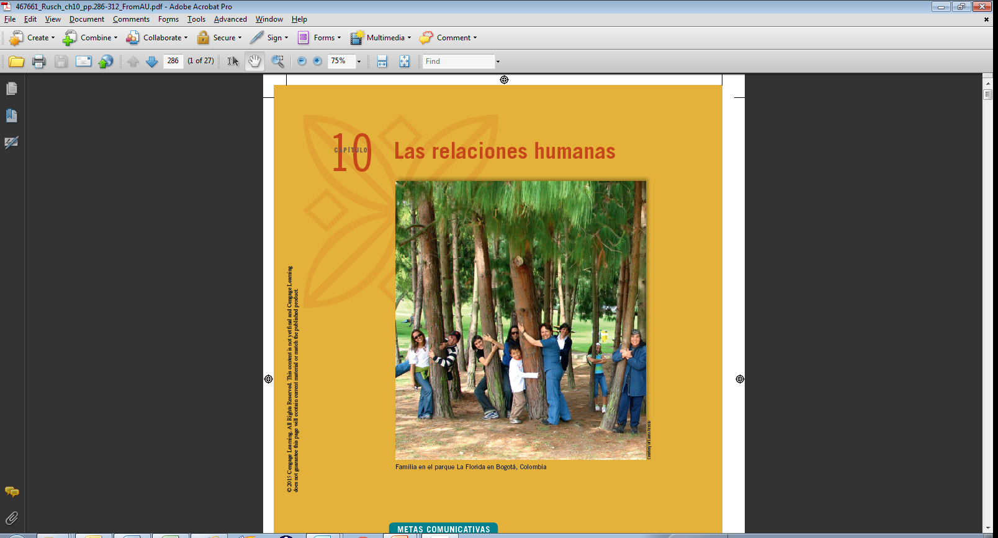
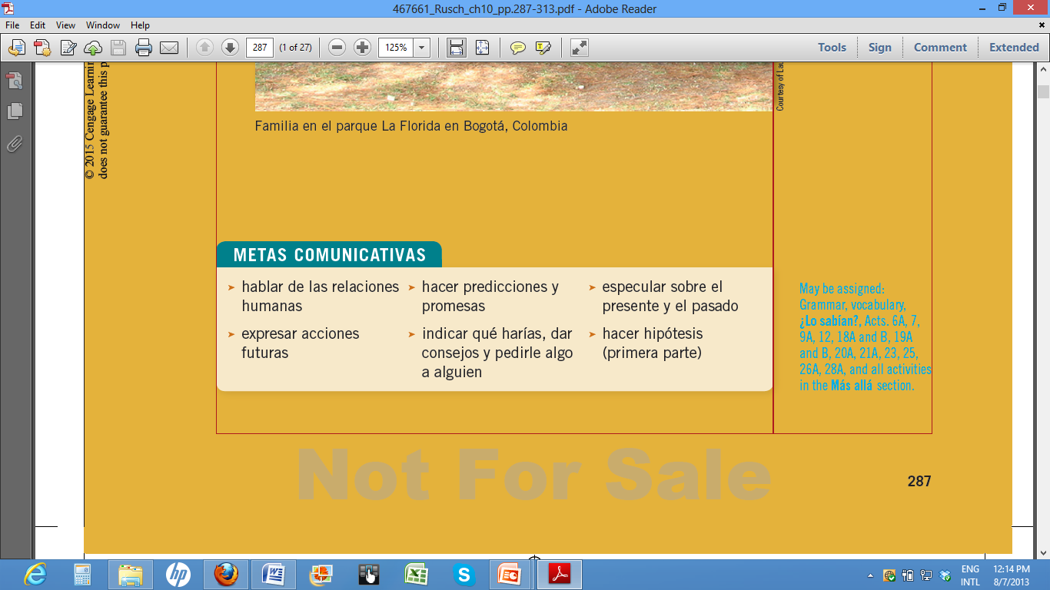
Notes:
Page 286
Suggestions:
-Introduce the goals of the lesson.
Introduce “family” and “human relations” as the theme of the lesson.
Review vocabulary related to family
-

Slide 2
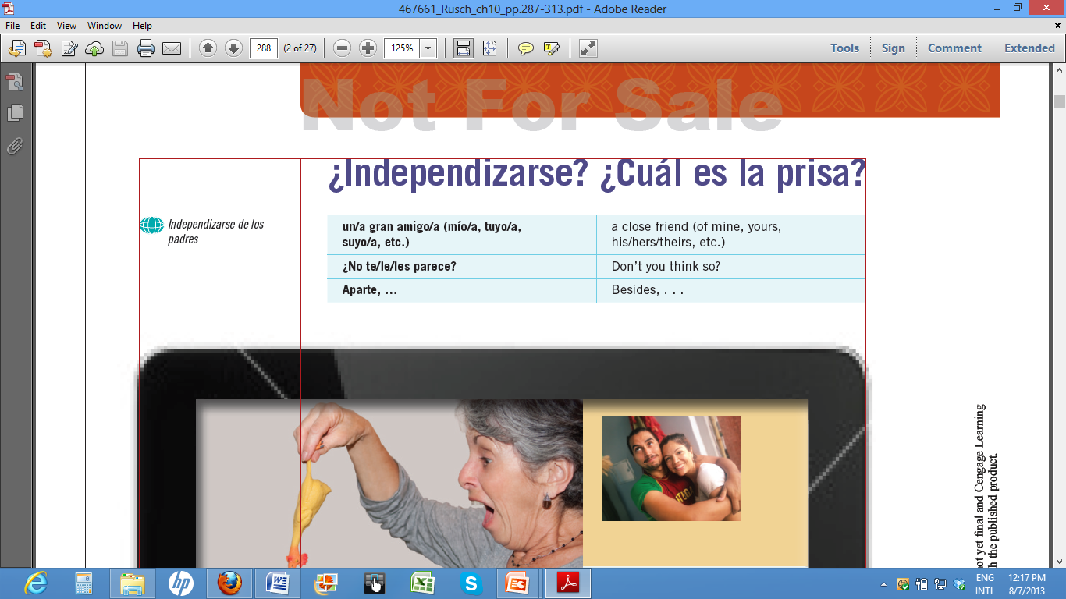
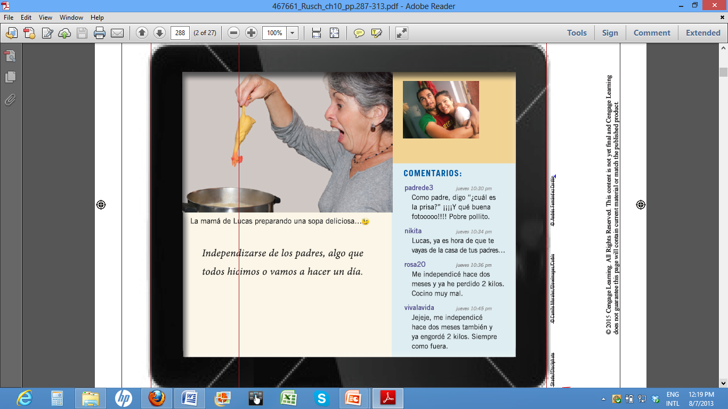
Actividad 1
Repasa el siguiente vocabulario antes de escuchar el podcast
Independizarse
Irse de la casa
Buscar un departamento /apartamento
Ser bueno/ ser malo en la cocina
Ser autosuficiente
Contribuir para los gastos
Actividad 2
Trabaja con un compañero de clase. Un(a) amigo(a) de ustedes quiere independizarse de la casa de sus padres. Escriban una lista de 5 cosas importantes que él /ella debe hacer.
Notes:
Page 287
Suggestions:
Before listening to the podcast
Review the vocabulary listed on Actividad 1.
Ask students to share with the class their answers to Actividad 2

Slide 3
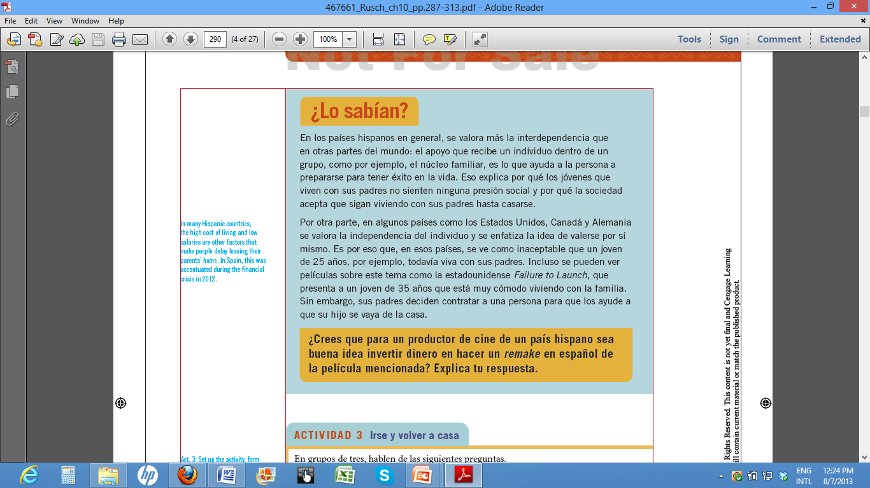
Actividad 3
Trabajen en grupos pequeños. Escriban 3 ventajas y 3 desventajas de vivir con los padres hasta los 25 ó 30 años.
¿INDEPENDIZARME? NO HAY PRISA
Ventajas
1.
2.
3.
Desventajas
1.
2.
3.
Notes:
Page 289
Suggestions:
Show a preview/trailer of the movie Failure to Launch (Soltero en casa). A Spanish version is available online (You Tube).
Ask students to complete Actividad 3 and share their answers with the class.
Discuss the cultural differences highlighted in the “Lo sabían” section.

Slide 4
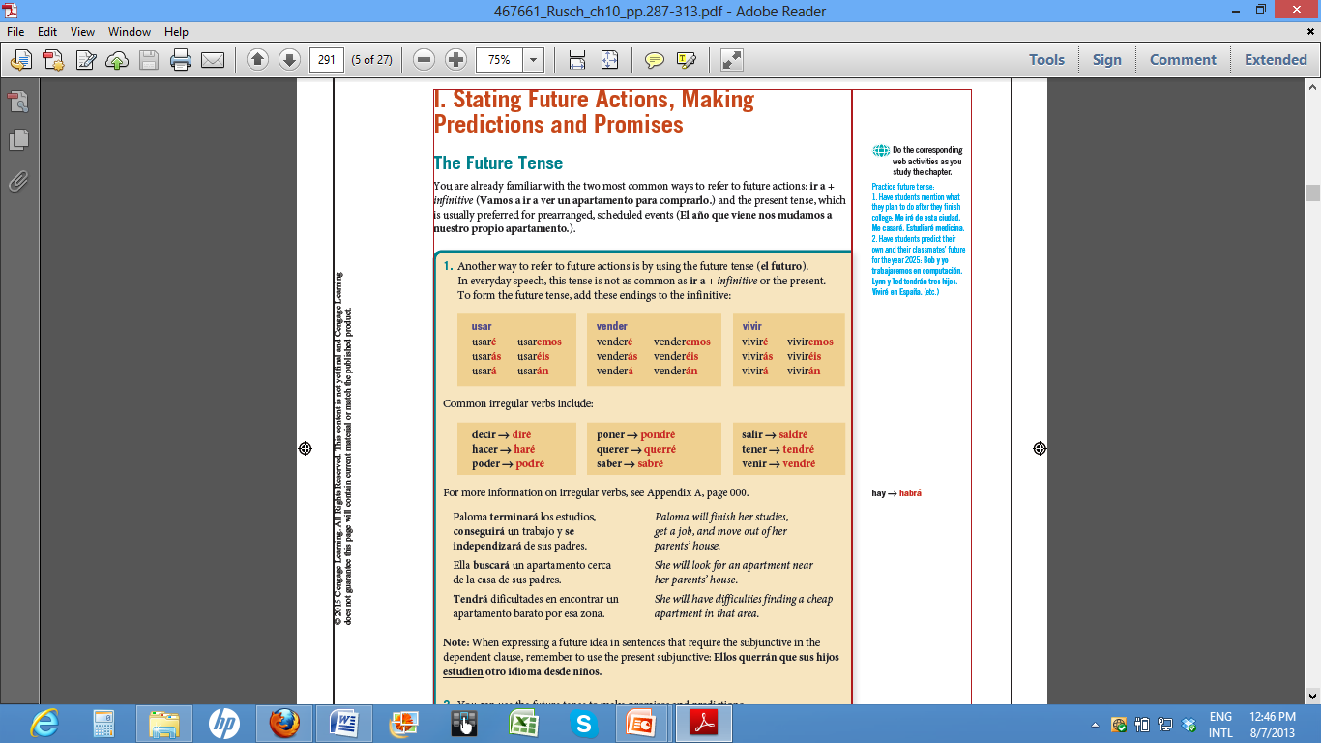
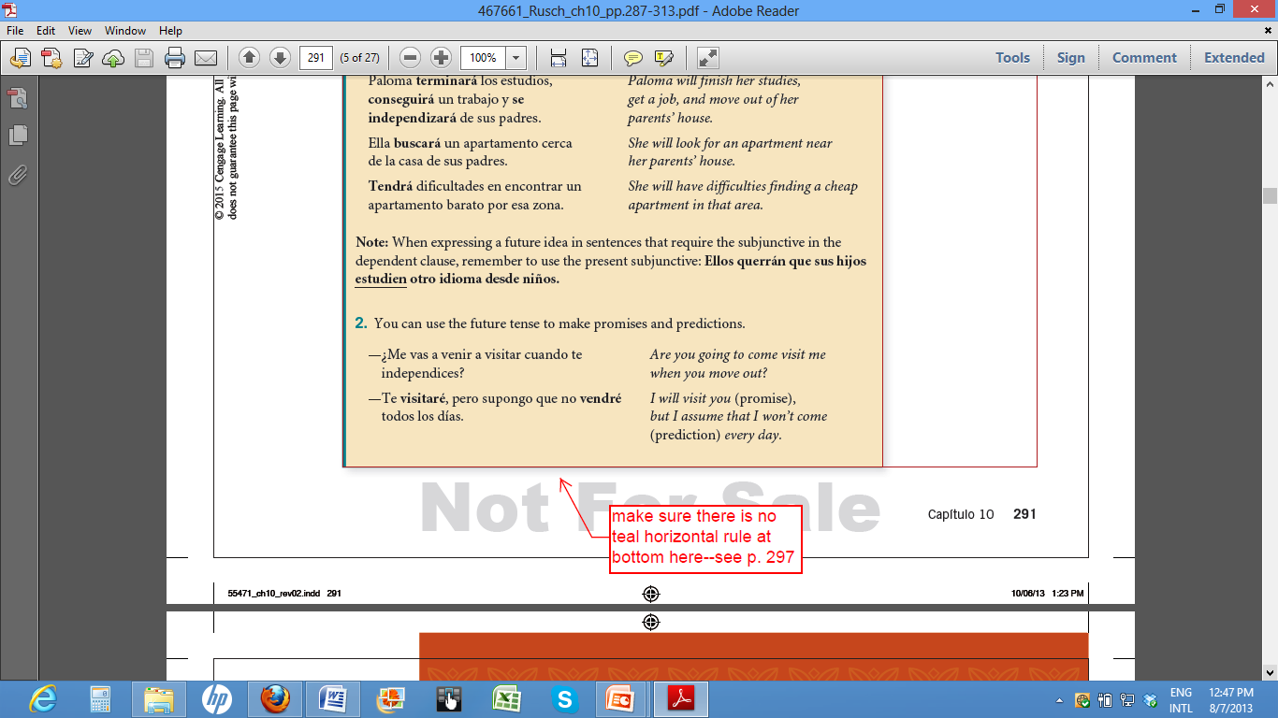
Actividad 4
Trabaja con un(a) compañero(a) de clase. Responde las siguientes preguntas:
¿Qué harás cuando te gradúes de la universidad?
¿Qué harás cuando terminen las clases? ¿te irás de viaje? ¿Trabajarás?
Notes:
Page 290
Suggestions:
Oral practice: Ask student to work in groups of 2 or 3 in the following role-play situation.
You are 30 years old but you still live with your parents (or with your mother/father). Your parents want you to move out because you don’t help with the house shores, you don’t work, you don’t help with house expenses. Ask your parents to give you another chance, promise them that you will change, be specific on the promises you make.
(Encourage student to use the future tense)
e.g. Mother: ¿Qué vas a hacer?
Son: Prometo que cambiaré. Yo cocinaré para ustedes una vez a la semana. Buscaré un trabajo y les daré dinero
- Ask students to act out the situation in front of the class.

Slide 5
Actividad 5
Lee lo que la psicóloga dice sobre los chicos de una escuela secundaria. Llena los espacios en blanco con la conjugación apropiada de los verbos en tiempo futuro.
Felipe, tú tienes mucho potencial. En el futuro _______________ (poder) realizar todos tus sueños, con toda seguridad ___________ (ser) un gran ingeniero.
Las hermanas Gómez tienen mucho talento . Creo que en el futuro ____________ (tener) su propio negocio.
Creo que Juanita ____________ (querer) ser una cantante, desde ya le gustan los escenarios.
En cuanto a Pepe, en realidad no sé que ___________ (hacer). He trabajado con él, pero no ha encontrado nada que le interese.
Creo que Juliana ___________ (usar) su inteligencia para sobresalir. Yo ____________ (estar) muy atenta a lo que haga porque tiene muchas capacidades.
6. Los padres de Diana ____________ (venir) a verme la próxima semana porque ella dice que no quiere seguir estudiando.
7. En cuanto a los niños Martínez, creo que en un par de años ___________ (saber) lo que quieren hacer. Aun están muy jóvenes. Sin embargo, sus padres me han dicho que el próximo verano los ___________ (enviar) a Chile para que aprendan español.
Notes:
Page 291
Suggestions:
Answer key
1. Podrá 2. tendrán 3. querrá 4. hará 5. usará – estaré 6. vendrán 7. sabrán – enviarán

Slide 6
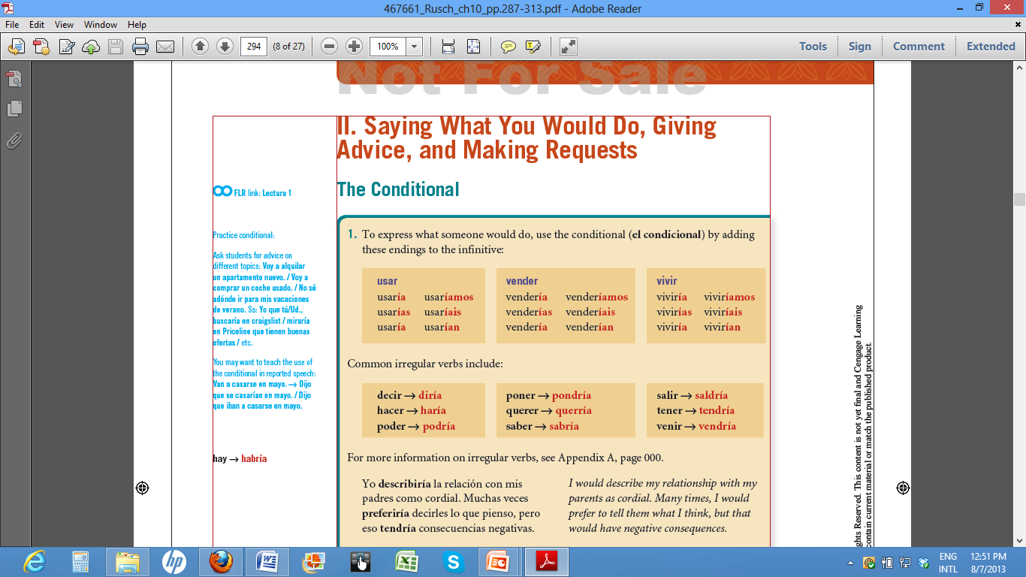
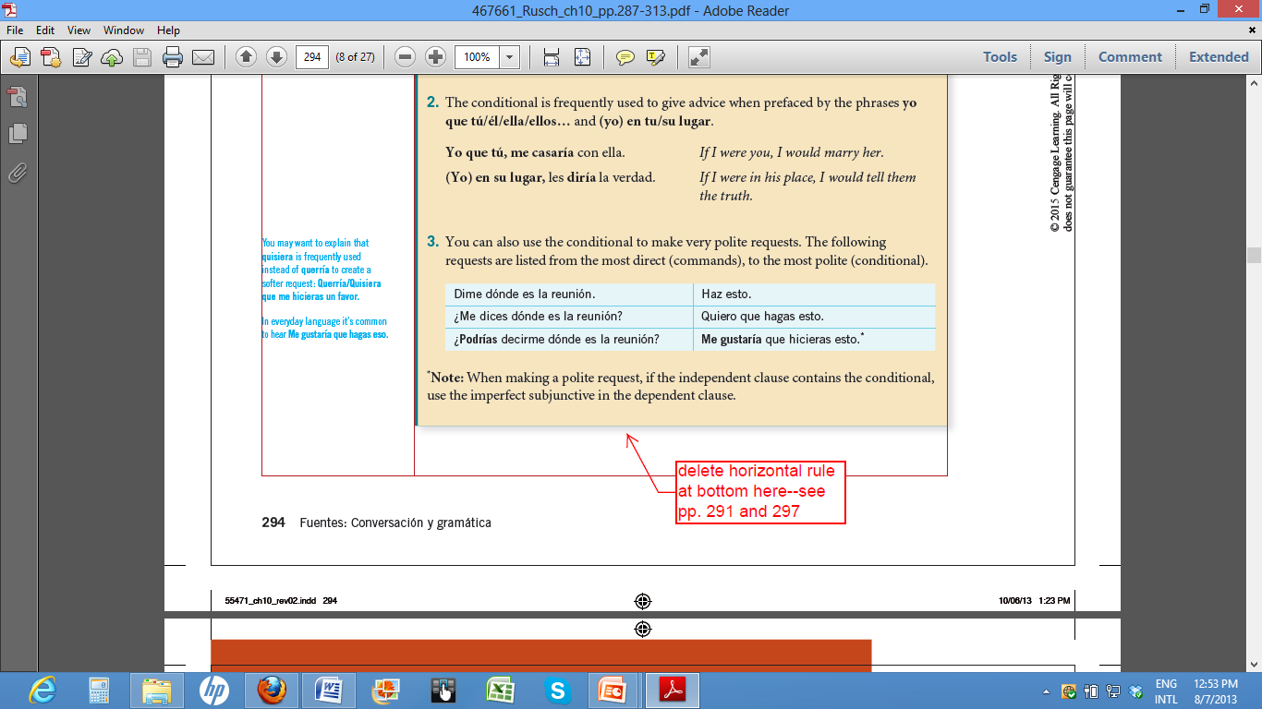
Actividad 6
Responde las siguientes preguntas. Utiliza el condicional en tus respuestas.
Si pudieras irte de viaje por un par de meses, ¿adónde irías? ¿irías solo(a) o irías con alguien? ¿qué harías en ese lugar?
Notes:
Page 293
Suggestions:
Prepare slides/flash cards with words (and/or pictures) to prompt students to give quick responses using the conditional.
e.g. You show the word “casa” (or a picture), the students says: La compraría, me mudaría, la vendería, etc.
You show a check for $10.000: compraría un computador, iría de viaje, etc.
You show a picture of a famous actor/actress: Saldría con él/ saldría con ella

Slide 7
Actividad 7
Completa los espacios en blanco, conjuga los verbos en condicional.
- ¿Me aconsejas que salga con ese chico?
- No, yo no ____________ (salir) con él. Le __________ (decir) que no puedo porque tengo otras cosas que hacer.
2. - ¿_____________ (poder) prestarme $50.00?
- Lo siento Annie, ya sabes que te lo ______________ (prestar). Pero no tengo.
3. - ¿Qué te _____________ (gustar) hacer las próximas vacaciones.
- Me _________________ (encantar) ir a Europa por un par de semanas.
- ¿________________ (saltar) en un paracaídas?
- Ni loca lo _______________ (hacer). Le tengo miedo a las alturas.
- ¿Ellos ____________ (decir) toda la verdad?
- Sí, son muy honestos.
Notes:
Page 293
Suggestions:
- For further practice with verb conjugation in the conditional, ask students to complete Actividad 9, page 295.

Slide 8
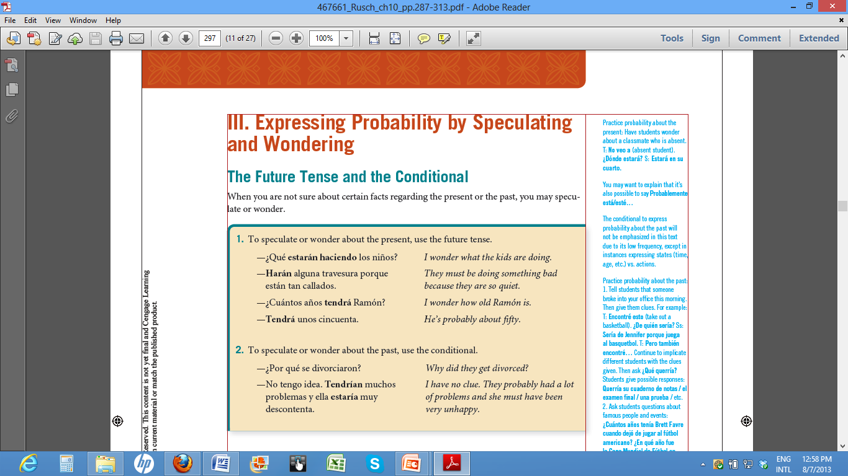
Actividad 8
Trabaja con un compañero de clase. Responde las siguientes preguntas usando lenguaje especulativo o incierto.
Ej. ¿Dónde está Javier?
No sé, estará en la universidad.
1. ¿Dónde viven sus hermanos?
No sé, ____________________
2. ¿Cuánto gana el presidente?
No sé _____________________
3. ¿Por qué no vino a visitarnos?
__________________________
4. ¿Con quién salió anoche?
__________________________
Notes:
Page 296
Suggestions:
Choose the name of famous person and ask questions to the class about this person, tell them that they are allowed to speculate or tell approximate information. Write their responses on the board using the future and conditional to express uncertainty.
e.g. ¿Cuántos años tiene? Tendrá unos 40 años
¿En cuántas películas ha actuado? Habrá actuado en unas 10 películas.
¿Dónde vive? Vivirá en Hollywood tal vez.

Slide 9
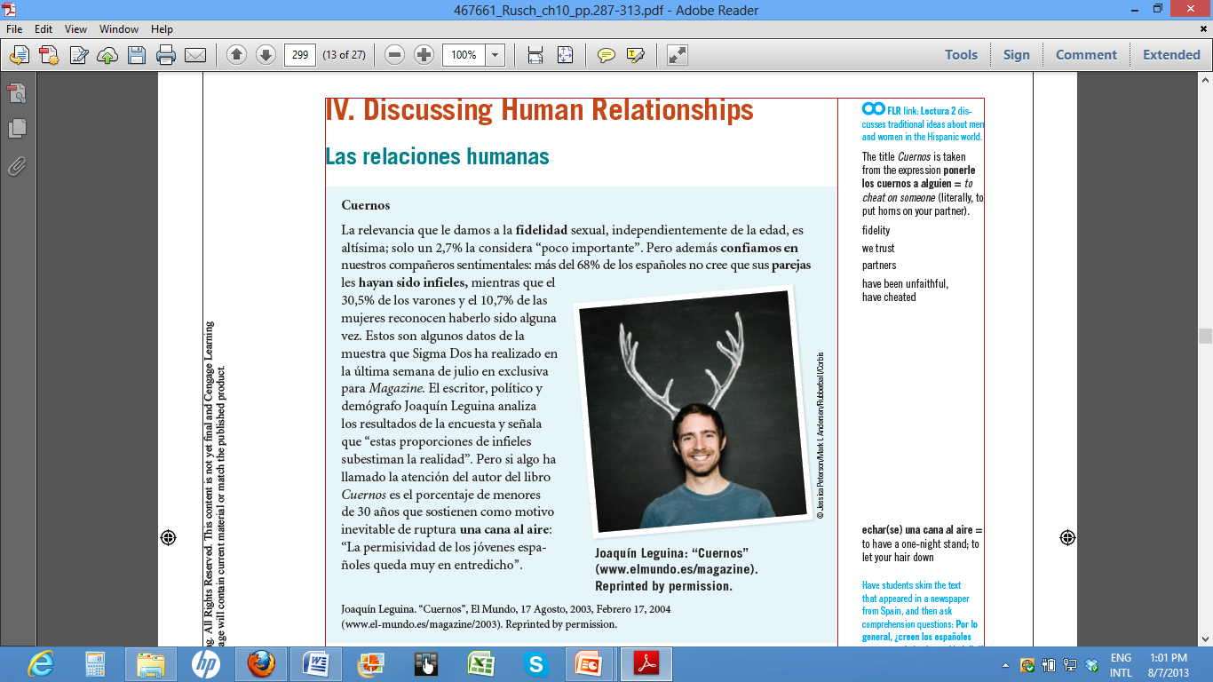
Actividad 9
Trabajen en grupos pequeños y respondan las siguientes preguntas.
Lean la información que aparece al lado sobre la infidelidad en España. ¿Creen que en los Estados Unidos las parejas tienden a ser tolerantes o intolerantes con la infidelidad?
Expresen su opinión en las siguientes situaciones:
a) Un(a) chica/chico le “pone los cuernos” a su pareja. Él/ella decide no contarle nada para no herir sus sentimientos o arruinar la relación.
b) Cuando las parejas llevan
muchos años juntos, es
aceptable que de vez en
cuando uno de los dos “se
eche una cana al aire”.
Notes:
Page 298
Suggestions:
Explain the meaning of the expressions “poner los cuernos” y “echar una cana al aire”
Allow students to discuss the questions on Actividad 9 in small groups and then share their conclusions with the class.

Slide 10
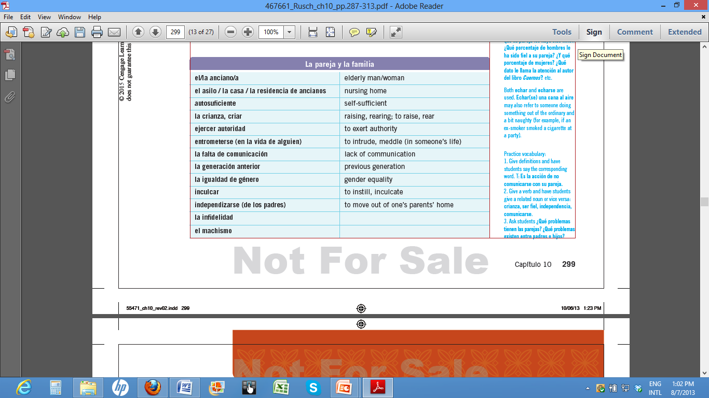
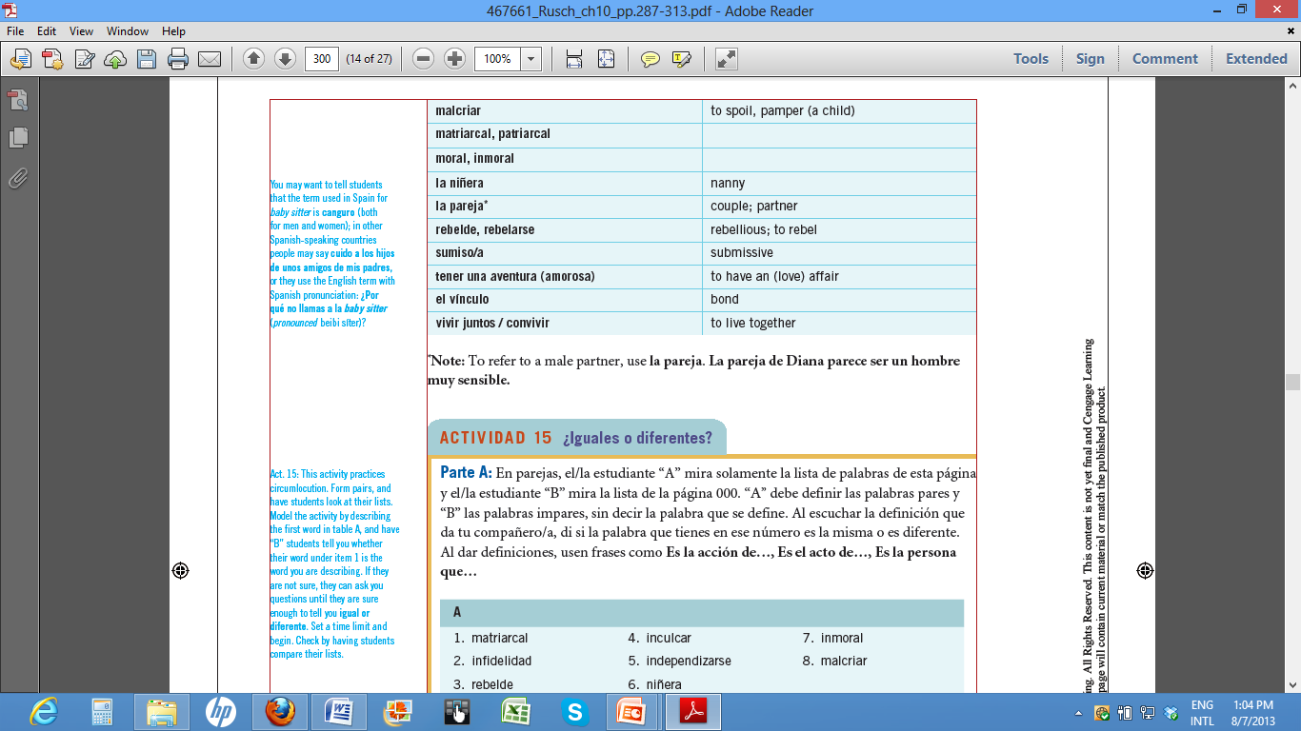
Actividad 10
a) En grupos pequeños repasen el vocabulario que aparece al lado. Luego analicen cuáles son 3 problemas que enfrentan las familias hoy en día.
_______________________
_______________________
_______________________
b. Completen las siguientes frases con sus propias ideas/ opiniones.
1. El machismo____________
2. Los ancianos______________
3. Las niñeras_______________
4. La generación anterior______ __________________________
5. Tener una aventura amorosa __________________________.
Notes:
Page 298-299
Suggestions:
- After completing Actividad 10, assign a topic from section B (or other topic from the vocabulary) to each group and ask them to prepare a mini-presentation or a poster session.

Slide 11
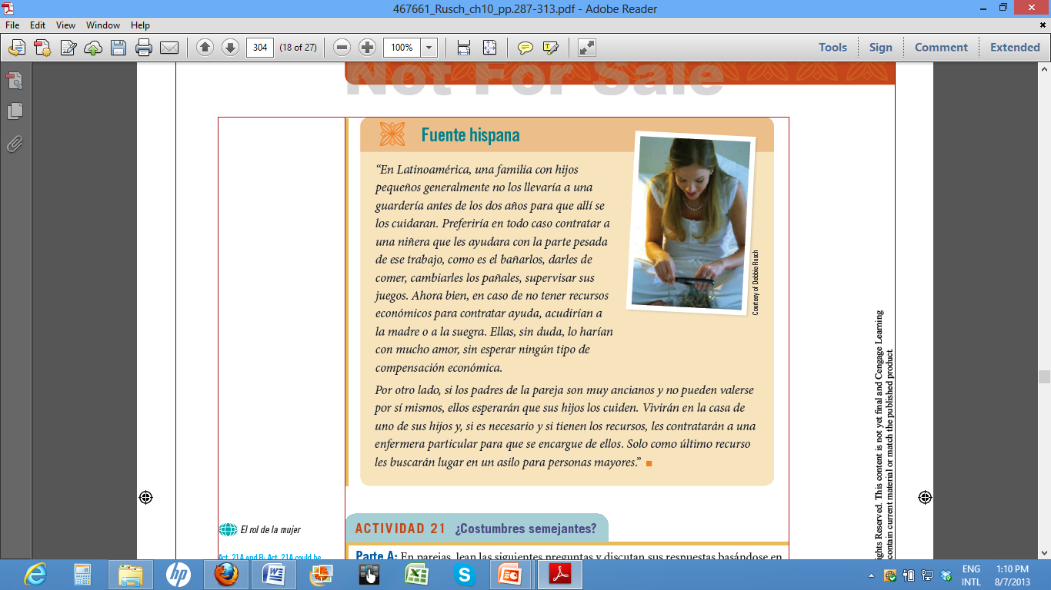
Actividad 11
Trabajen en grupos pequeños. Lean la información que aparece al lado. Luego respondan las siguientes preguntas:
¿Qué diferencias importantes existen en cuanto al cuidado de los niños en Latinoamérica y en los Estados Unidos? ¿Qué cosas son similares?
¿Qué diferencias existen en cuanto al cuidado de los ancianos?
¿Qué ventajas tiene utilizar los servicios de una guardería o de un asilo para personas mayores?
Notes:
Page 303

Slide 12
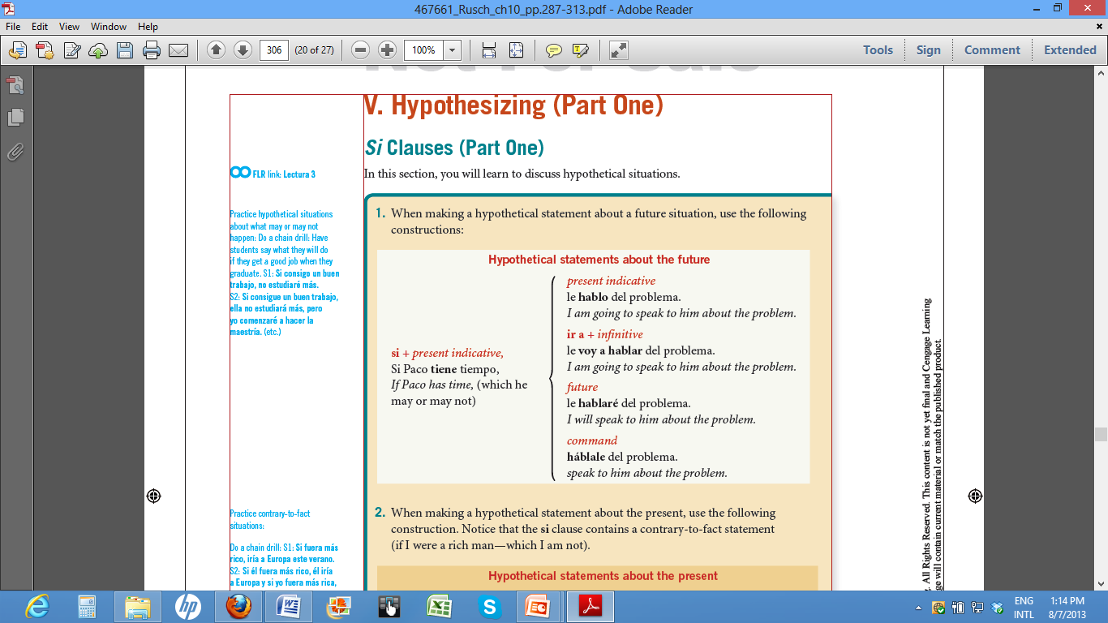
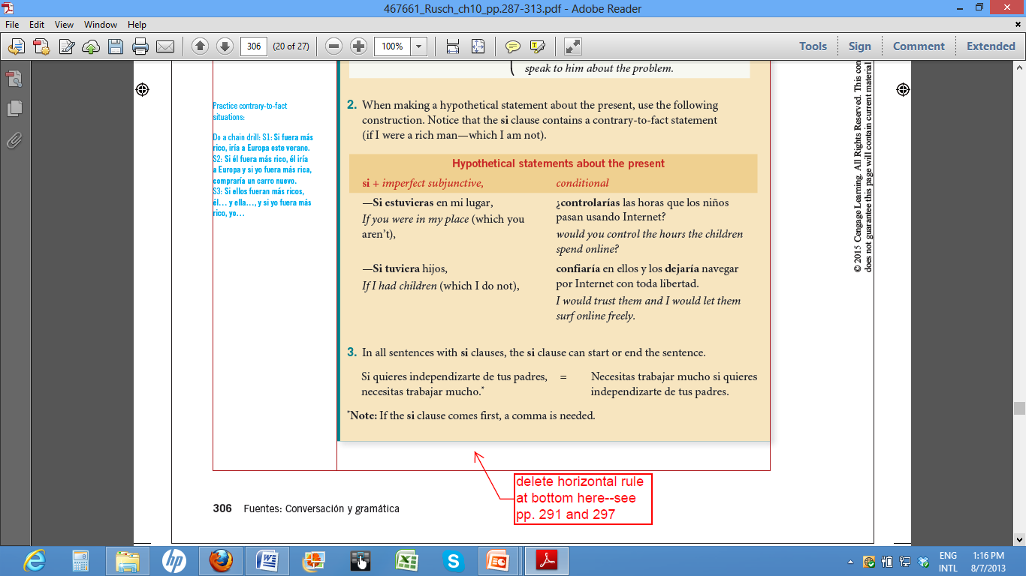
Notes:
Page 305

Slide 13
Actividad 12
María es una estudiante de último año en la universidad, completa las situaciones hipotéticas que ella tiene.
Si consigo un trabajo_________________________________________
Si me mudo a otra ciudad_____________________________________
Si no paso la clase de química__________________________________
Si no tengo dinero___________________________________________
Ahora completa las siguientes hipótesis sobre cosas que a María le gustaría hacer o tener.
Si tuviera dinero _____________________________________________
Si pudiera ir de vacaciones _____________________________________
Si sacara mejores notas________________________________________
Si viviera ____________________________________________________
Notes:
Page 305
Suggestions:
After completing Actividad 12, ask students to write their own hypotheses and then share them with the class.
For further oral practice ask students to complete Actividad 25, page 308.

Slide 14
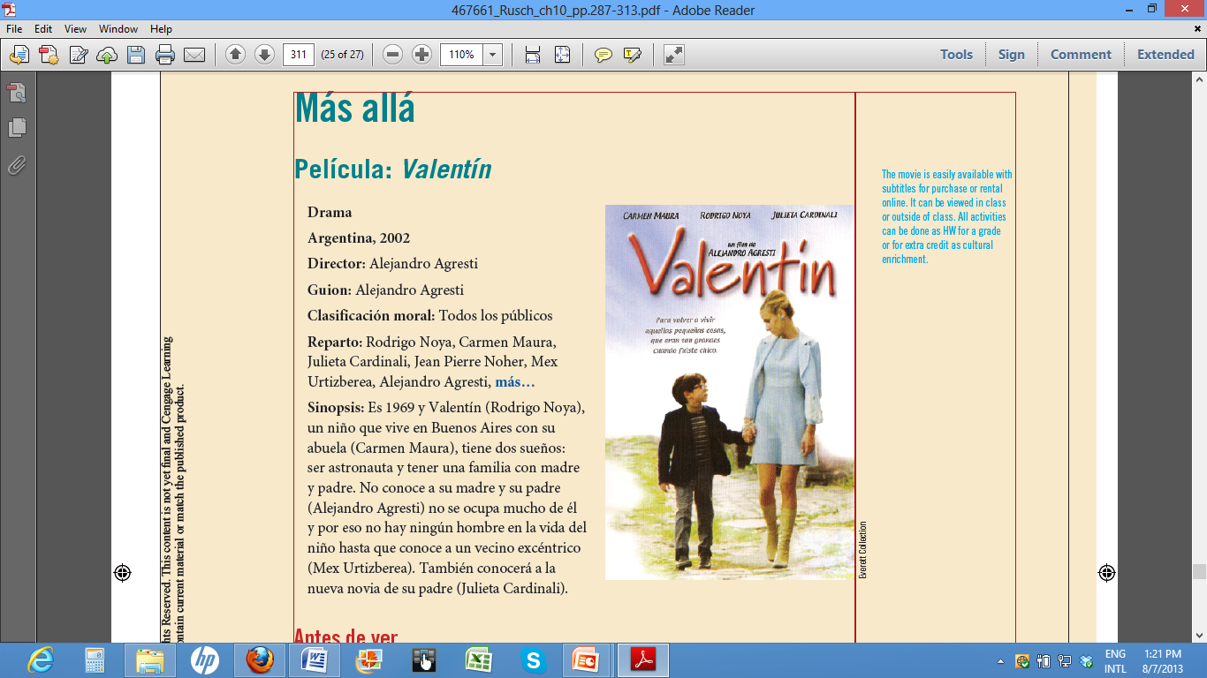
Actividad 13
Lee la sinopsis de la película Valentín y responde las siguientes preguntas:
1. Valentín tiene dos sueños. ¿Cuáles son?
____________________________________________________
2. ¿Qué sueños tenías tú de niño(a). ¿Qué querías ser cuando fueras grande?
3. Observa la fotografía, ¿puedes especular acerca del final de la película con base en esta fotografía y lo que leíste en la sinopsis?
Notes:
Page 310
Suggestions:
Before watching the movie
-Ask students to work in small groups to answer the questions on page 13.
-Ask students to complete Actividad 1, page 311.
- Ask students to write an end for the movie, encourage them to use the future tense.

Slide 15
Repaso
Actividad 14
Contesta las preguntas, utilizando el tiempo futuro.
Periodista: ¿Cómo estará la economía del país en 5 años?
Presidente: La economía_______________________
___________________________________________
Madre: Hijo, prométeme que no cambiarás después que te cases.
Hijo: Mamá, te prometo que___________________ __________________________________________
Lina: ¿Qué harás este fin de semana?
Lucy: ______________________________________
Miguel: ¿Cuándo vendrán tus padres a visitarte?
Luis: ______________________________________
Meta comunicativa
Hacer predicciones y promesas
Expresar acciones futuras
¿Cómo imaginas tu vida en 10 años? ¿Dónde vivirás? ¿Dónde trabajarás?

Slide 16
Repaso
Actividad 15
Completa las siguientes especulaciones conjugando los verbos en futuro o condicional según corresponda.
¿Dónde están tus amigos?
No sé, _______________ (estar) durmiendo.
¿Por qué lloraba Silvia?
No estoy seguro, ____________ (estar) triste.
¿Por qué no han llamado todavía?
No sé, no ___________ (tener) el teléfono con ellos.
¿Por qué ella no dijo nada?
No sé, no ___________ (saber) nada.
¿Qué hará él con tantos libros?
No sé, los ______________ (donar) a una biblioteca.
Meta comunicativa
Especular sobre el presente y el pasado

Slide 17
Repaso
Actividad 16
Dale consejos a las siguientes personas. Utiliza el condicional.
No tengo trabajo
Yo en tu lugar______________________________
No tengo novio(a)
Yo que tú_________________________________
No me cae bien mi compañero(a) de cuarto.
Yo que tú_________________________________
Me asusta el hablar en público.
Yo en tu lugar______________________________
Completa la siguiente conversación entre dos compañeros de cuarto. Conjuga los verbos en condicional.
Verbos: ayudar – hacer – poder
¿Me _____________ un favor?
Si, ¿cuál?
______________ ayudarme a limpiar el apartamento.
Con gusto te _____________, pero tengo que estudiar para un examen.
Meta comunicativa
Indicar que harías, dar consejos y pedirle algo a alguien

Slide 18
Repaso
Actividad 17
Completa las siguientes hipótesis.
Si llueve_________________________________
Si salgo con mis amigos_____________________
Si no estudio español_______________________
Si suben los precios de las matrículas___________
__________________________________________
Si veo a una persona famosa en el aeropuerto____
__________________________________________
¿Qué haría si…….
-Si fuera el presidente_________________________
Si pudiera viajar a otro país____________________
Si tuviera 10 años menos______________________
Si no fuera estudiante_________________________
Meta comunicativa
Hacer hipótesis

